Slide 2
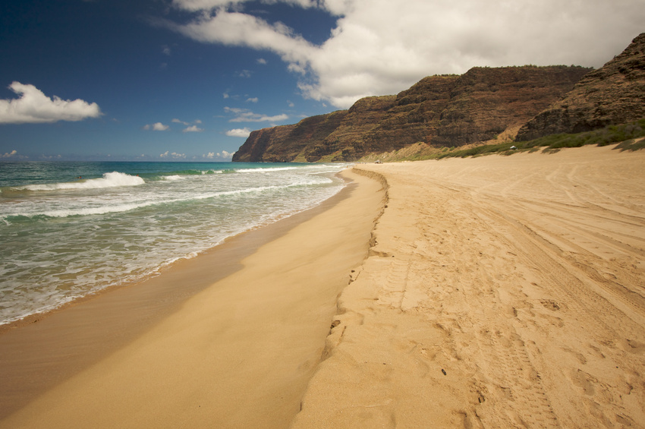
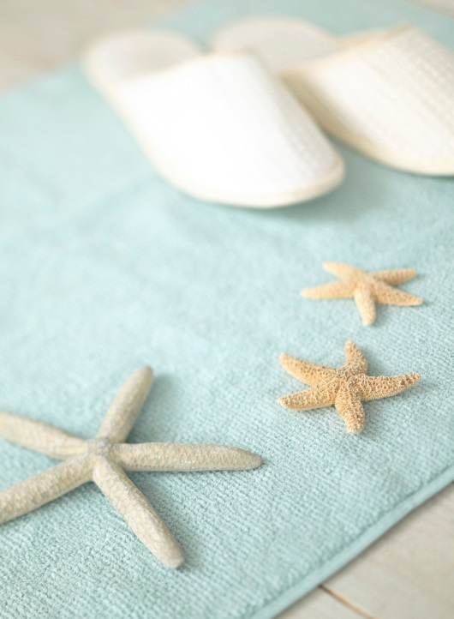
Finanční gramotnost
Financování prázdnin

Slide 3
Julie pracuje každý týden 4 večery v restauraci.
Každý pracovní den odpracuje 3 hodiny a vydělá si 10 Zlatých
za hodinu.
Každý týden má průměrně 80 Zlatých na spropitném.
Julie ušetří polovinu všech vydělaných peněz.

Slide 4
Otázka:
Julie chce našetřit 600 Zlatých na prázdniny.
Kolik týdnů jí bude trvat, než zmíněnou sumu našetří?

Slide 5
týdně………….(120+ 80) Zlatých
ušetří polovinu…….100 Zlatých
potřebuje…………….600 Zlatých
musí pracovat…………...6 týdnů

Slide 6

Rozbor úlohy- následuje diskuze žáků a učitel klade otázky, například: proč šetřit peníze, jak děti nakládají
s mimořádnými financemi……

Slide 7
Použité zdroje:
Zdroj všech obrázků je galerie Microsoft Office 2010, vlastník licence ZŠ Jablonec nad Nisou – Mšeno, Mozartova 24, příspěvková organizace.

